Slide 1
Novinarska konferenca
Mestna občina Velenje, 4.april 2018
Naslov razvojne regijske konference:„Kako strokovnjake navdušiti, da bodo svoje življenjsko poslanstvo uresničili v Savinjsko-šaleški regiji“
Razlogi za konferenco izhajajo iz ugotovitev raziskave z naslovom „Priložnosti za delo in življenje mladih v SAŠA regiji v obdobju do leta 2030“, ki jo je v letu 2017 opravil JZ CRTI SAŠA z več kot 120 sodelavci iz 10. občin Savinjsko-šaleške regije.
Častni pokrovitelj konference je Svet županov SAŠA, ki mu v tem mandatu predseduje, g.Bojan KONTIČ, župan Mestne občine Velenje.
Regijska konferenca bo potekala v sklopu celovitih podpornih storitev za potencialne podjetnike in podjetja v okviru SPOT svetovanje Savinjska-Savinjsko šaleške gospodarske zbornice.
Projekt je sofinanciran s pomočjo Evropskega sklada za regionalni razvoj, Ministrstva za gospodarski razvoj in tehnologijo ter SPIRIT Slovenija, javna agencija

Slide 2
SWOT analiza o kvaliteti življenja mladih v SAŠA regiji
V raziskavi je sodelovalo 60 udeležencev, organiziranih v študentskem klubu, podjetništvu, na Fakulteti zaenergetiko in Visoki šoli za varstvo okolja, dijaški skupnosti, Mladinskem centru ter v organih lokalnih skupnosti SAŠA regije.
Povzetek sporočil mladih udeležencev raziskave
Pogrešamo celovito strategijo, vizijo razvoja SAŠA regije.
V večji meri kot doslej, želimo prevzeti odgovornost za razvoj regije
Z življenjskimi izzivi smo se sposobni in se želimo spopasti.
Čutimo potrebo po spremembi miselnosti odločevalcev, ki naj bo v večji meri usmerjena v ustvarjanje družbe znanja in razvoja.
V medijih pogrešamo več pozitivnih sporočil o regiji. Preveč je negativnih, kar povzroča nezaupanje in posledično odhod mladih drugam.
Prepričani smo, da je turizem priložnost, ki je v SAŠA regiji še nismo izkoristili.
Savinjsko-šaleško regijo imamo radi, v njej želimo živeti in ustvarjati, če nam bo to omogočeno.

Slide 3
Demografska študija za območje Savinjsko šaleške regije
SAŠA regija obsega območje desetih občin: Solčava, Luče, Ljubno, Gornji Grad, Rečica ob Savinji, Nazarje, Mozirje, Šmartno ob Paki, Šoštanj in Velenje.
Zavzema 3,5 % površine Slovenije in 30,7 % površine Savinjske statistične regije.
Po podatkih Statističnega urada Republike Slovenije je 1. 1. 2017 na ozemlju SAŠA regije živelo 3,5 % prebivalcev Slovenije.
Površina ozemlja: 705,5 km2
Število prebivalcev (1. 1. 2017): 60.620
Gostota naseljenosti: 85,9 preb./km2
Število občin: 10
Število naselij: 107

Slide 4
Demografski problemi so dejstvo, vprašanje je, če se tega dovolj zavedamo!
Previdena rast prebivalcev, starejših od 65 let, v obdobju od 2017 do 2025 in tudi v naslednjih letih, narekuje v vseh občinah SAŠA regije izrazito potrebo po večanju kapacitet v domovih za ostarele ter v varovanih stanovanjih. Kako miselno in fizično aktivirati starejše od 65 let?
Predvidoma že pred letom 2025 bo zaposljive, posebej še ustrezno izobražene delovne sile močno primanjkovalo tudi v SAŠA regiji.
“Zreli” od 15 do 64 let „Mladi” do 15 let „Stari” 65 let in več
1991: 41.827 1991: 14.011 1991: 4.879
2000: 44.313 2000: 10.640 2000: 6.749
2008: 45.203 2008: 8.770 2008: 8.403
2016: 41.531 (- 7%) 2016: 9.168 (- 35%) 2016: 10.109 (+109%)
2030: porast še za 60%
Število žena 15 – 49 let Število deklet 10 -25 let
2000: 16.901 2000: 6.929
2008: 15.499 2008: 5.533
2016: 12.804 (-25%) 2016: 3.861 (-56%)
Negativni trendi se nadaljuje do leta 2030

Slide 5
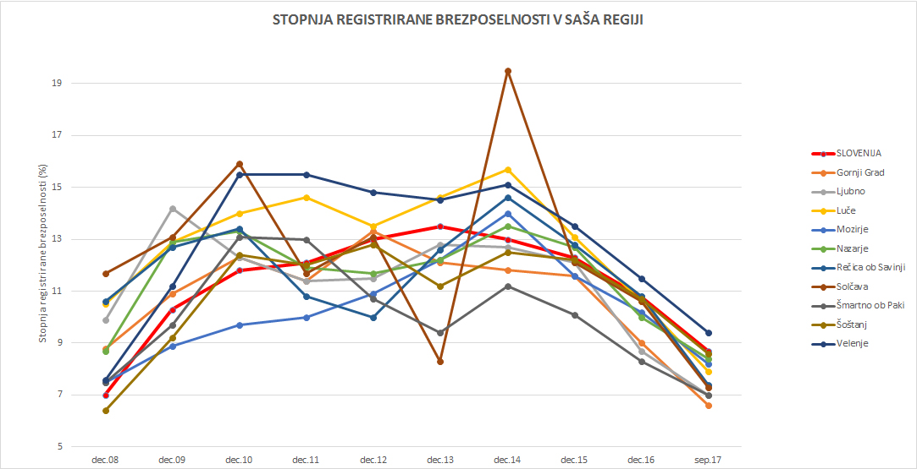

Slide 6
Izobraževanje v SAŠA regiji
Osnovno šolo v SAŠA regiji je v šolskem letu 2016/2017 obiskovalo 5.307 otrok, od teh je bilo 126 tujcev. Število osnovnošolskih otrok v zadnjih štirih letih rahlo narašča.
Srednješolsko izobraževanje se izvaja v 25 srednješolskih programih na Šolskem centru Velenje. V šolskem letu 2016/2017 jih je obiskovalo 1.748 dijakov. Število dijakov se je v petih letih znižalo za 225 dijakov.
Število študentov v šestih višješolskih programih Šolskega centra Velenje v šolskem letu 2016/2017 je bilo 365. Število študentov na večini programov iz leta v leto upada, v petih letih za 148 študentov.
Število študentov Fakultete za energetiko na enoti v Velenju je v šolskem letu 2016/2017 bilo 46. Fakulteta izvaja VS, UN in MAG študijski program. V petih letih se je število študentov fakultete znižalo za 82.
Število študentov na visokošolskem strokovnem in magistrskem programu Visoke šole za varstvo okolja je v šolskem letu 2016/2017 bilo 138. V petih letih se je število znižalo za 83 študentov.
Zaposljivost diplomantov Višje strokovne šole in Fakultete za energetiko je več kot 90%. Slabša, 55%, je pri diplomantih Visoke šole za varstvo okolja. Službo takoj dobi več kot 90% maturantov strokovnih srednješolskih programov Šolskega centra Velenje.

Slide 7
Študentje s stalnim prebivališčem v SAŠA regiji, ki so v študijskem letu 2016/2017 študirali na slovenskih univerzah
Število študentov na vseh stopnjah študijskih programov slovenskih univerz in visokošolskih zavodih v študijskem letu 2016/2017 je bilo 1894, od teh je na doktorskem študiju bilo vpisanih 35 študentov.
Največ, 436 študentov, je študiralo družbene, poslovne, upravne in pravne vede. Na študij tehničnih ved, proizvodnih tehnologij in gradbeništva je vpisanih bilo 349 študentov, zdravstvo in socialo jih je študiralo 287.
V letu 2016 je iz SAŠA regije diplomiralo 807 diplomantov, od teh je 389 diplomantov študij zaključilo po študijskih programih, ki so veljali do 30. 9. 2016.
Pregled diplomantov v letu 2016, po študijskih področjih

Slide 8


Slide 9

Deficitarni poklici v Savinjsko-šaleški regiji, podpora industriji 4. generacije

Slide 10

Iskani poklici v drugih dejavnostih

Slide 11
Priložnosti za delo in življenje mladih v SAŠA regiji v obdobju do leta 2030“
Povzetek sporočil raziskave z naslovom „
Avtorji raziskave ugotavljamo, da je SAŠA regija destinacija razvojnih priložnosti. Tega se zaveda večina odločevalcev s področja gospodarstva, kot tudi lokalnih skupnosti.
Mladi bodo imeli dobre možnosti za zaposlitev. Večina gospodarskih družb napoveduje smele razvojne načrte in v zvezi z njimi tudi intenzivno zaposlovanje. Lokalne skupnosti bodo zaposlovanje spodbujale prednostno na področjih turizma in podjetništva.
Regija želi in zna ponuditi dobre rešitve stanovanjskih problemov. Ima pogoje za zagotovitev kvalitetnih zdravstvenih, izobraževalnih, družabnih in drugih življenjsko pomembnih storitev za vse, ki v regiji želijo delati in si v njej ustvariti družino.
Gospodarstvo se bo krepilo, tako v okviru obstoječih, kot tudi novih proizvodnih programov. Resna ovira pri realizaciji razvojnih načrtov je pomanjkanje kadrov, posebej še tistih z vrhunskim znanjem.
V iskanju rešitev bo regija uspešna, če bo mlade strokovnjake znala zadržati doma in jih privabiti tudi od drugod.
SAŠA regija predstavlja velik izziv za vse, ki želijo izkoristiti številne poslovne priložnosti, obenem pa živeti v čudoviti, neokrnjeni in bogati naravi.

Slide 12
VABILO
na regijsko razvojno konferenco z naslovom »Kako strokovnjake navdušiti, da bodo svoje življenjsko poslanstvo uresničili v Savinjsko-šaleški regiji«
V četrtek, 19. aprila 2018, vas ob 11.uri vabimo v Vzorčno mesto Velenje, Kidričeva cesta 2b, Velenje (nakupovalno središče Spar, 1. nadstropje), kjer bomo iz več vidikov predstavili in ovrednotili aktivnosti, ki jih v SAŠA regiji izvajamo, da bi strokovnjake in ostale prebivalce navdušili, da svoje življenjsko poslanstvo uresničijo v Savinjsko-šaleški regiji, ter skupaj opredelili prihodnje aktivnosti, da dosežemo navedeni cilj.
Brez jasno določene demografske politike, brez jasno določenih ciljev, ki bi vodili do ekonomskih, socialnih in še kakšnih stremljenj, brez idej kako povečati odgovornost sedanje generacije prebivalcev do prihodnjih rodov in socialno vzdržne družbe, je smiselnost, uporabnost in nenazadnje izvedljivost strateško-razvojnih načrtov, pa naj si bodo le-ti še tako dobri, domiselni in temeljiti, vprašljiva.
HVALA ZA POZORNOST!

